Slide 1
Đề tài: MultiKnapsack with MinMaxType Constraints
Sinh viên thực hiện: Nguyễn Thanh Bình – 20150292
Ngô Minh Hải – 20179659
Nhóm: 7
GVHD: TS.Phạm Quang Dũng

Slide 2
Mục lục
Mô tả bài toán
Hướng giải quyết 1
Hướng giải quyết 2
Nhược điểm và kết quả các hướng giải quyết

Slide 3
Mô tả bài toán
Có N items được xếp vào M bins
Item i (i = 1,…, N) w[i]: trọng số 1 p[i]: trọng số 2 t[i]: thể loại r[i]: lớp D[i]: tập các bins mà item i có thể được xếp vào
Bin b W[b]: sức chứa 1 (tải tối đa cho trọng số 2) LW[b]: tải tối thiểu cho trọng số 1 P[b]: sức chứa 2 (tải tối đa cho trọng số 2) T[b]: Số lượng thể loại tối đa cho các items trong bin R[b]: số lượng lớp tối đa cho các items trong bin

Slide 4
Mô tả bài toán
Ràng buộc:
Mỗi bin b C1: Tổng trọng số 1 của các items được xếp vào b phải lớn hơn hoặc bằng LW[b] và nhỏ hơn hoặc bằng W[b] C2: Tổng trọng số 2 của các items được xếp vào b phải nhỏ hơn hoặc bằng P[b] C3: Tổng số thể loại của các items được xếp vào b phải nhỏ hơn hoặc bằng T[b] C4: Tổng số lớp của các items được xếp vào b phải nhỏ hơn hoặc bằng R[b]

Slide 5
Hướng giải quyết 1: Sử dụng thuật toán GA
Chiến lược khởi tạo
Chiến lược tìm kiếm

Slide 6
Hướng giải quyết 1
Khởi tạo giá trị
Xếp lần lượt các item vào các bin
Bỏ điều kiện về cận dưới trọng số 1: minload
Tìm các giá trị có thể nhận được của item trong binindice[]
Gặp giá trị bin nào không vi phạm các ràng buộc còn lại thì xếp item vào bin đó luôn rồi xét đến item tiếp theo.
Lần lượt cho đến hết các item

Slide 7
Hướng giải quyết 1
Chiến lược tìm kiếm:
Khởi tạo 1 quần thể ban đầu gồm có 200 cá thể: Sinh ra phần tử đầu tiên từ chiến lược khởi tạo rồi tạo các cá thể khác bằng cách random 100 vị trí trên phần tử đầu tiên
Thực hiện lai ghép với xác suất: 0.8 và đột biến với xác suất: 0,2
Sắp xếp quần thể theo thứ tự tăng dần của violation
Chọn ra 100 phần tử tốt nhất rồi xáo trộn chọn ra 100 phần tử bất kì tiếp theo
Thực hiện lặp lại các bước phía trên

Slide 8
Hướng giải quyết 2: Sử dụng mảng 1 chiều
Khởi tạo
Tìm kiếm

Slide 9
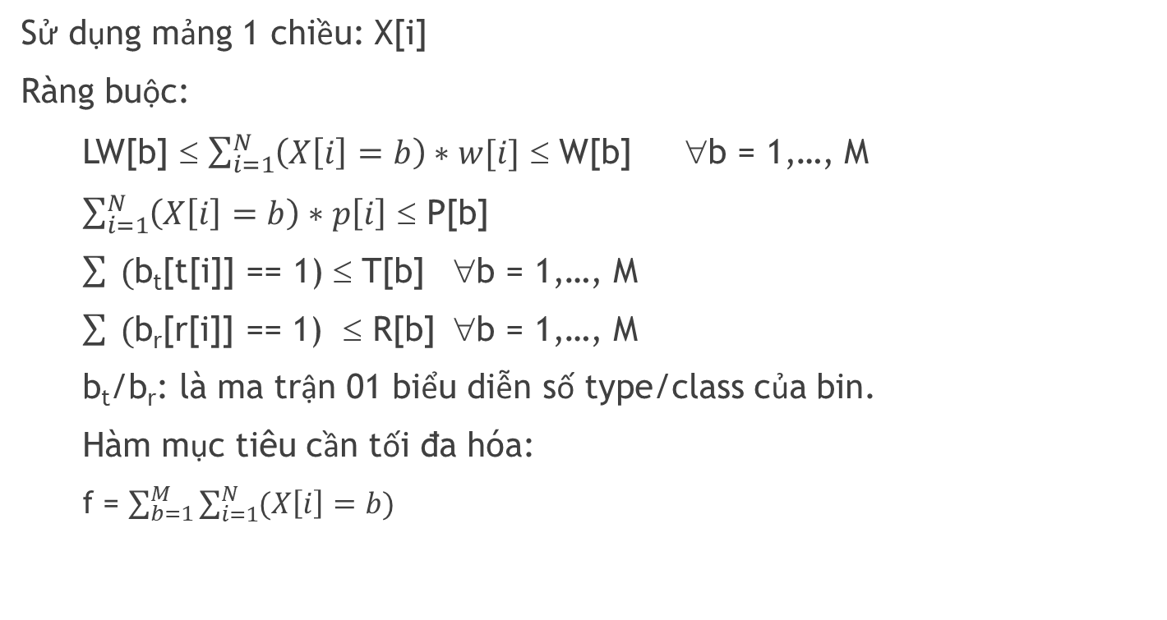
Hướng giải quyết 2
Sử dụng mảng 1 chiều: X[i]
Ràng buộc:
LW[b] ≤ $\sum_{i=1}^{N}{\left(X\left[i\right]=b\right)∗w[i]}$ ≤ W[b] ∀b = 1,…, M
$\sum_{i=1}^{N}{\left(X\left[i\right]=b\right)∗p\left[i\right]}$ ≤ P[b]
$\sum{ }($b_{t}[t[i]] == 1) ≤ T[b] ∀b = 1,…, M
$\sum{ }($b_{r}[r[i]] == 1) ≤ R[b] ∀b = 1,…, M
b_{t}/b_{r}: là ma trận 01 biểu diễn số type/class của bin.
Hàm mục tiêu cần tối đa hóa:
f = $\sum_{b=1}^{M}{\sum_{i=1}^{N}{(X\left[i\right]=b)}}$

Slide 10
Hướng giải quyết 2: Sử dụng mảng 1 chiều
Khởi tạo
Bước 1: Khởi tạo giá trị giống như hướng giải quyết 1;
Bước 2: Sau khi khởi tạo, xét các bin không thỏa mãn điều kiện minLoad;
Bước 3: Đưa toàn bộ các item từ các bin xét ở Bước 2 ra ngoài;
Bước 4: Phân phối lại các item đã lấy ra vào các bin một cách ngẫu nhiên sao cho không vi phạm rang buộc.

Slide 11
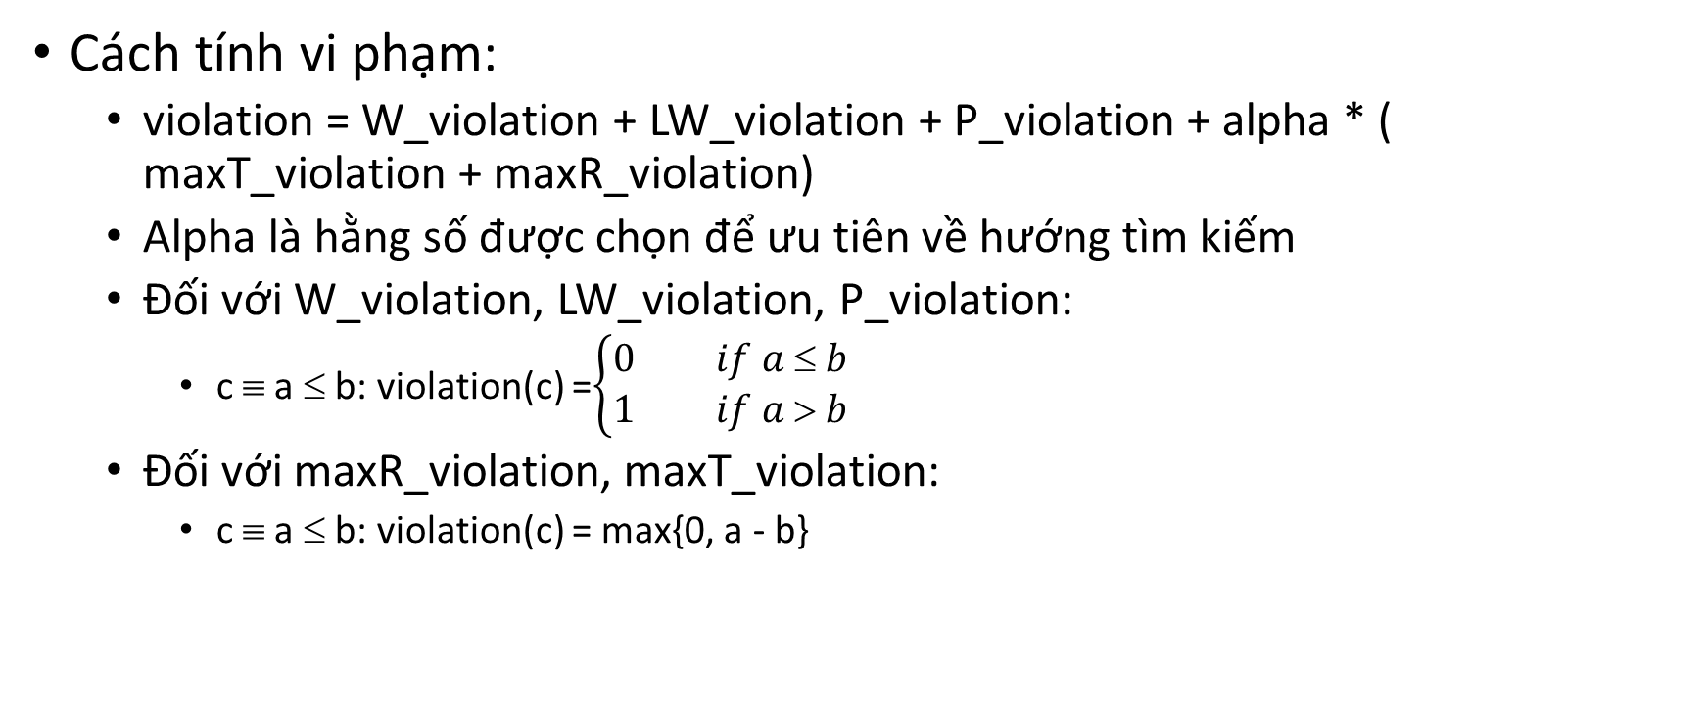
Hướng giải quyết 2: Tìm kiếm
Cách tính vi phạm:
violation = W_violation + LW_violation + P_violation + alpha * ( maxT_violation + maxR_violation)
Alpha là hằng số được chọn để ưu tiên về hướng tìm kiếm
Đối với W_violation, LW_violation, P_violation:
c ≡ a ≤ b: violation(c) =$\left\{\begin{aligned}0 if a ≤ b \\ 1 if a > b\end{aligned}\right.$
Đối với maxR_violation, maxT_violation:
c ≡ a ≤ b: violation(c) = max{0, a - b}

Slide 12
Hướng giải quyết 2: Tìm kiếm
Tổng quát:
Thực hiện lặp, với mỗi bước lặp:
Thực hiện tìm kiếm một nước di chuyển
Thực hiện di chuyển theo nước tìm được
Ghi nhận kết quả nếu cách xếp hiện tại tốt hơn kỷ lục hiện biết
Nước di chuyển sử dụng:
(X[i], v): di chuyển item i từ bin X[i] sang bin v
Hàm getAssignDelta = (Trạng thái sau của 2 bin) – (Trạng thái trước của 2 bin)

Slide 13
Kết quả và hạn chế
 | 1000 |  | 3000
 | Số item được xếp | Thời gian 1 step | Số item được xếp | Thời gian 1 step
GA + init1 | 583 | 138s/step | 1907 | 146s/step
Mảng 1D + init2 | 631 | 6,37s/step | 2645 | 10s/step
Hạn chế :Do không cải tiến được chiến lược tìm kiếm nên việc tìm kiếm diễn ra chậm

Slide 14
Cảm ơn thầy và các bạn đã lắng nghe

